Slide 1


SEMINÁRIO CAPACITAÇÃO DE FORMADORES DOS INSTITUTOS DE FORMAÇÃO DE PROFESSORES EM TEMAS TRANSvERSAIS E SUA INTEGRAÇÃO NOS PLANOS DE AULAS
INTRODUÇÃO DE TEMAS TRANSVERSAIS E ABORDAGEM TRANSVERSAL
Junho de 2024
Junho, 2015

Slide 2

Introdução
REPÚBLICA DE MOÇAMBIQUE
MINISTÉRIO DA EDUCAÇÃO E DESENVOLVIMENTO HUMANO
Temas Transversais - conjunto de questões que preocupam a sociedade e que, pela sua natureza, não pertencem a uma área ou disciplina específica.
Por se tratar de temas que inquietam a sociedade em geral, o debate nacional e os questionamentos sobre a realidade são orientados para busca de soluções, tendo a escola esse papel por ser a principal instituição que completa a educação familiar.
2

Slide 3
Introdução (cont.)
REPÚBLICA DE MOÇAMBIQUE
MINISTÉRIO DA EDUCAÇÃO E DESENVOLVIMENTO HUMANO
Ex. Preocupações da população (fome, guerra, violência, degradação ambiental, epidemias, desastres naturais, desigualdades, segurança alimentar …) - saberes extra-escolares.
Nesta perspectiva, o tratamento dos temas transversais toma um carácter abrangente e integrado que ultrapassa os campos de conhecimentos convencionais, colocando as aprendizagens ao serviço da solução de problemas concretos.
3

Slide 4
Objectivos
REPÚBLICA DE MOÇAMBIQUE
MINISTÉRIO DA EDUCAÇÃO E DESENVOLVIMENTO HUMANO
Reflectir e actualizar os conhecimentos sobre os temas transversais;
Dominar estratégias didáctico-metodológicas sobre os temas transversais;
Saber monitorar e avaliar os temas transversais.
4

Slide 5
Exemplos de Temas Transversais
REPÚBLICA DE MOÇAMBIQUE
MINISTÉRIO DA EDUCAÇÃO E DESENVOLVIMENTO HUMANO
Educação Patriótica e para Moçambicanidade
Educação para Paz, Democracia e Direitos Humanos
Educação Rodoviária
Educação Ambiental e para o Desenvolvimento Sustentável
Educação para a Igualdade e Equidade de Género
Educação Financeira e Fiscal
5

Slide 6
Exemplos (cont.)
REPÚBLICA DE MOÇAMBIQUE
MINISTÉRIO DA EDUCAÇÃO E DESENVOLVIMENTO HUMANO
Educação em Sexualidade Abrangente
Educação para Saúde
Ética, Diversidade e Inclusão
Educação para o Empreendedorismo
Educação Nutricional
6

Slide 7
Educação Patriótica e para
Moçambicanidade
REPÚBLICA DE MOÇAMBIQUE
MINISTÉRIO DA EDUCAÇÃO E DESENVOLVIMENTO HUMANO
Promover o espírito patriótico, o sentimento de pertença e comprometimento com as causas e interesses supremos da nação, a valorização da moçambicanidade e dos valores que a orientam.
7

Slide 8
Educação para Paz, Democracia e
D. Humanos
REPÚBLICA DE MOÇAMBIQUE
MINISTÉRIO DA EDUCAÇÃO E DESENVOLVIMENTO HUMANO
Reflectir sobre o espectro alargado dos Direitos Humanos e das Liberdades Fundamentais em todos os aspectos da vida das pessoas.
8

Slide 9
Educação para a Cidadania
Democrática
REPÚBLICA DE MOÇAMBIQUE
MINISTÉRIO DA EDUCAÇÃO E DESENVOLVIMENTO HUMANO
Essencialmente, promover os direitos e as responsabilidades democráticas e a participação activa nas esferas cívica, política, social, económica, jurídica e cultural da sociedade.
9

Slide 10
Educação Rodoviária
REPÚBLICA DE MOÇAMBIQUE
MINISTÉRIO DA EDUCAÇÃO E DESENVOLVIMENTO HUMANO
Promover a formação e o desenvolvimento de comportamentos cívicos e mudança de hábitos sociais, de forma a reduzir a sinistralidade rodoviária e, assim, contribuir para a melhoria da qualidade de vida das populações.
10

Slide 11
Educação Ambiental/ Educação para o
Desenvolvimento Sustentável
REPÚBLICA DE MOÇAMBIQUE
MINISTÉRIO DA EDUCAÇÃO E DESENVOLVIMENTO HUMANO
Incentivar a consciencialização ambiental, de promoção de valores, de mudança de atitudes e de comportamentos face ao ambiente, de forma a preparar os alunos para o exercício de uma cidadania consciente, dinâmica e informada face às problemáticas ambientais actuais.
11

Slide 12
Educação para a Igualdade e Equidade de género
REPÚBLICA DE MOÇAMBIQUE
MINISTÉRIO DA EDUCAÇÃO E DESENVOLVIMENTO HUMANO
Desenvolver a igualdade de direitos e deveres das alunas e dos alunos, através de uma educação livre de preconceitos e de estereótipos de género, de forma a garantir as mesmas oportunidades educativas e opções profissionais e sociais.
12

Slide 13
Educação Financeira e Fiscal
REPÚBLICA DE MOÇAMBIQUE
MINISTÉRIO DA EDUCAÇÃO E DESENVOLVIMENTO HUMANO
Desenvolver uma consciência de Cidadania Fiscal, desenvolvimento de conhecimentos e capacidades fundamentais para as decisões que, no futuro, terão que tomar sobre as suas finanças pessoais
13

Slide 14
Educação em Sexualidade
REPÚBLICA DE MOÇAMBIQUE
MINISTÉRIO DA EDUCAÇÃO E DESENVOLVIMENTO HUMANO
Promover os Direitos Sexuais e Reprodutivos, contribuindo para que os alunos possam desenvolver e exercer a sua sexualidade com prazer e responsabilidade, propiciando a reflexão sobre valores e atitudes. Pretende-se também que adquiram capacidades de decisão, comunicação e redução de riscos sobre todos os aspectos da sexualidade.
14

Slide 15
Educação para Saúde
REPÚBLICA DE MOÇAMBIQUE
MINISTÉRIO DA EDUCAÇÃO E DESENVOLVIMENTO HUMANO
Dotar os alunos de conhecimentos, atitudes e valores que os ajudem a fazer opções e a tomar decisões adequadas à sua saúde e ao seu bem-estar físico, social e mental.
15

Slide 16
Ética, Diversidade e Inclusão
Desenvolver uma Educação Intercultural e para diversidade que pretende promover o reconhecimento e a valorização da diversidade como uma oportunidade e fonte de aprendizagem para todos, no respeito pela multiculturalidade das sociedades actuais.

Slide 17
Educação para o Empreendedorismo
REPÚBLICA DE MOÇAMBIQUE
MINISTÉRIO DA EDUCAÇÃO E DESENVOLVIMENTO HUMANO
Promover a aquisição de conhecimentos, capacidades e atitudes que incentivem e proporcionem o desenvolvimento de ideias, de iniciativas e de projectos, no sentido de criar, inovar ou proceder à mudanças na área de actuação de cada um, perante os desafios que a sociedade coloca.
17

Slide 18
OS CRITÉRIOS UTILIZADOS PARA A ESCOLHA DOS TEMAS TRANSVERSAIS
Urgência Social – esse critério indica a preocupação de eleger como Temas Transversais questões graves, que se apresentam como obstáculos para a concretização plena da cidadania, afrontando a dignidade das pessoas e deteriorando a sua qualidade de vida.
Abrangência Nacional – por ser um parâmetro nacional, a eleição dos temas buscou contemplar questões que, em maior ou menor medida e mesmo de formas diversas, fossem pertinentes a todo o país. Isso não exclui a possibilidade de acrescentar outros temas relevantes à sua realidade.

Slide 19
Os critérios utilizados para a escolha dos temas transversais
Possibilidade de ensino e aprendizagem – esse critério norteou a escolha de temas ao alcance da aprendizagem nessa etapa da escolaridade. Através da Educação para a Saúde, Educação Ambiental e Educação em Sexualidade Abrangente.
Favorecer a compreensão da realidade e a participação social – a finalidade última dos Temas Transversais se expressa neste critério: que os alunos possam desenvolver a capacidade de se posicionarem diante das questões que interferem na vida colectiva, superar a indiferença e intervir de forma responsável. Assim os temas eleitos, em seu conjunto, devem Possibilitar uma visão ampla e consistente da realidade moçambicana e sua inserção no mundo, além de desenvolver um trabalho educativo que possibilite uma participação social dos alunos.

Slide 20
Razões da introdução dos Temas no Currículo moçambicano
REPÚBLICA DE MOÇAMBIQUE
MINISTÉRIO DA EDUCAÇÃO E DESENVOLVIMENTO HUMANO
Estabelecer relações com diferentes saberes e promover competências parcelares de cidadania, nomeadamente, o conhecimento dos direitos e responsabilidades nos domínios da saúde, do ambiente, da paz, da cooperação, solidariedade e da igualdade;
20

Slide 21
Cont. Razões da introdução dos Temas no Currículo moçambicano
REPÚBLICA DE MOÇAMBIQUE
MINISTÉRIO DA EDUCAÇÃO E DESENVOLVIMENTO HUMANO
Desenvolver metodologias pedagógicas e didácticas no âmbito da aprendizagem activa e cooperativa:
- potenciar novas aprendizagens nas concepções e experiências dos alunos;
- propiciar o desenvolvimento de competências de acção);
Considerar os interesses e necessidades dos jovens em formação e dar-lhes protagonismo na apropriação, desempenho e avaliação das competências adquiridas.
21

Slide 22
Meta a atingir com os Temas
Transversais
REPÚBLICA DE MOÇAMBIQUE
MINISTÉRIO DA EDUCAÇÃO E DESENVOLVIMENTO HUMANO
Desenvolvimento cognitivo, físico, afetivo, interpessoal e inserção social, ética e estética tendo em vista uma formação ampla e integral.
22

Slide 23
Categorias dos conteúdos dos Temas
Transversais
REPÚBLICA DE MOÇAMBIQUE
MINISTÉRIO DA EDUCAÇÃO E DESENVOLVIMENTO HUMANO
Conceituais - factos e princípios;
Procedimentais - estratégias de aprendizagem;
Atitudinais - valores, normas e atitudes.
23

Slide 24
Operacionalização dos Conteúdos dos Temas Transversais
Os conteúdos podem ser organizados de forma disciplinar, interdisciplinar e transversal.
A disciplinaridade apresenta uma forma de organização das disciplinas na escola, que não dá espaço ao tratamento de questões interdisciplinares, nem transversais, porque obedece a uma lógica linear onde não há intercomunicação entre as disciplinas.

Slide 25
Disciplinaridade
Na estruturação disciplinar, o professor acredita que as partes significam o todo estruturado por meio de uma lista de múltiplas disciplinas.
Essa norma curricular tem dado como consequência a incapacidade de estabelecer relações entre os conhecimentos adquiridos;

Slide 26
Operacionalização dos Conteúdos dos Temas Transversais
Os conteúdos podem ser organizados de forma disciplinar, interdisciplinar e transversal.
Interdisciplinaridade
Garante a construção de conhecimentos entre as disciplinas e estabelecer um diálogo entre as áreas de conhecimentos científicos (Bovo, 2007).
Assegura a construção de conhecimentos que rompam as fronteiras entre as disciplinas e estabeleça um “diálogo” entre as áreas de conhecimentos científicos;
Procura o envolvimento e a reciprocidade diante dos conhecimentos ou atitudes e condutas interdisciplinares.

Slide 27
Interdisciplinaridade

Slide 28
Interdisciplinaridade - Exemplos
O conteúdo de HIV na disciplina de Ciências Naturais pode ser integrado na disciplina de Matemática, através da resolução de problemas sobre percentagem, solicitando ao aluno cálculo da percentagem de indivíduos infectados pelo HIV e a sua representação gráfica circular.
Na disciplina de Ciências Sociais, nos conteúdos sobre o relevo: planície, planalto e montanha, podem-se integrar aspectos ligados a Ciências Naturais, tais como desastres naturais e suas consequências nas populações.

Slide 29
Transversalidade
A transversalidade é entendida como uma forma de organizar o trabalho didáctico-pedagógico em que temas transversais são integrados nas disciplinas.
A transversalidade tem como objectivo desenvolver um trabalho de inclusão dos conteúdos transversais em todas as disciplinas, com vista ao aprofundamento do conhecimento e contribuição para uma aprendizagem integral, crítica e participativa dos alunos, dotando-os de competências para enfrentarem os desafios da vida cada vez mais dinâmicos e competitivos.

Slide 30
ransversalidade
T
no currículo escolar
Quais são os princípios da transversalidade?
- Finalidade das acções educativas;
- Educação em valores;
- Compreensão do mundo;
- Interpretação da realidade;
- Transformação da realidade;
- Problema e solução;
- Conexão de conteúdos científicos e culturais com a vida das pessoas.

Slide 31
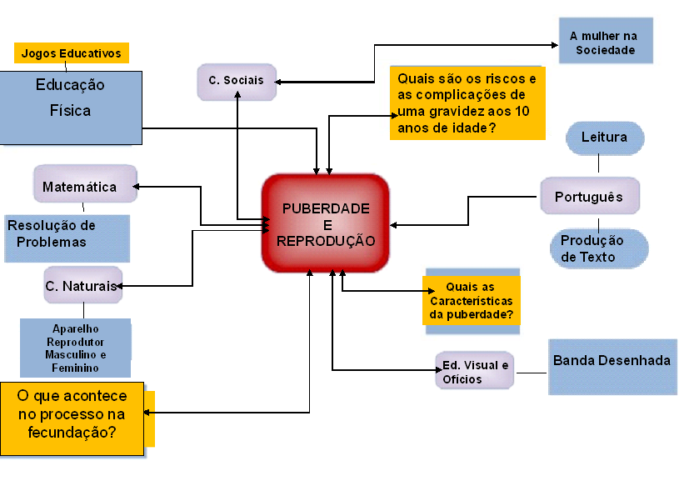

Slide 32
A transversalidade e a interdisciplinaridade permitem a abordagem dos temas transversais previstos nos programas de ensino, com o intuito de estruturá-los num eixo unificador, em torno do qual os mesmos se organizam em função dos conteúdos e objectivos das disciplinas.

Slide 33
Transversalidade no processo de Ensino-Aprendizagem
A abordagem dos temas transversais visa desenvolver um conjunto de competências que levem o aluno a reflectir, problematizar, intervir e transformar a realidade que o rodeia, colocando as aprendizagens ao serviço da solução de problemas sociais concretos.

Slide 34
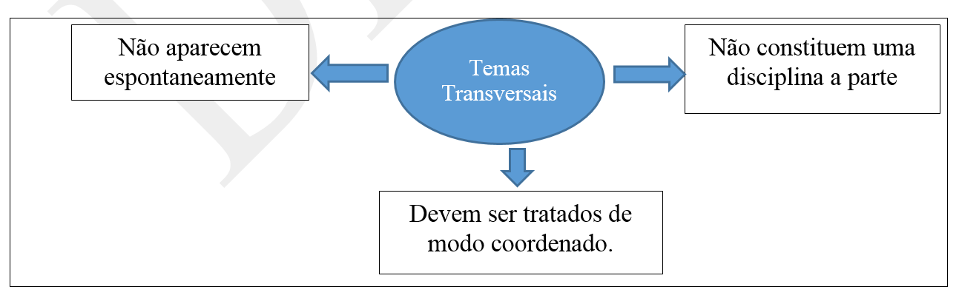
Tratamento de temas transversais no processo de ensino e aprendizagem

Slide 35
Transversalidade no processo de Ensino-Aprendizagem
Os temas transversais não podem constituir uma disciplina à parte, devendo os mesmos constar do plano de aula em cada um dos conteúdos temáticos a ser desenvolvido ao longo do ano. Com efeito, devem ser desenvolvidos de modo coordenado e não como se se tratassem de “intrusos” que vêm sobrecarregar os conteúdos das disciplinas curriculares.
O modo e o momento em que os temas transversais serão tratados deve ser cuidadosamente programado, em conjunto, em diversas disciplinas. É preciso lembrar que cada um dos temas transversais tem os seus próprios objectivos educacionais a serem atingidos, ou seja, não se trata apenas de se fazer menção de um determinado tema, mas também deve-se verificar se será contemplado ao longo do programa de ensino.

Slide 36
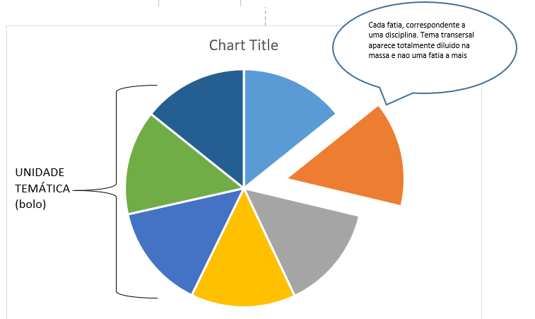
-

Slide 37
A abordagem dos temas transversais pressupõe um trabalho de planificação conjunta entre professores, para a sala de aulas e para actividades co-curriculares, com vista a desenvolver competências de acção nos alunos em relação aos temas seleccionados.

Slide 38
Exemplo 1: Se estivéssemos a estudar um bolo, como nossa unidade temática, e cada fatia do bolo correspondesse a uma disciplina, o tema transversal irá aparecer como um ingrediente totalmente diluído na massa, e não como uma fatia a mais (Garcia, 2007).
Exemplo 2: Um professor de Ciências Sociais, sempre que estiver a fazer uma análise histórica, deve ter a preocupação de abordar temas transversais como, por exemplo, os aspectos éticos, valores morais cívicos e atitudes. O mesmo acontece com as outras disciplinas (Garcia, 2007),

Slide 39

Atenção!
Evitar a interrupção da abordagem do conteúdo da aula para anunciar que vai abordar um tema transversal.
Por exemplo: “Meninos! Agora vamos parar um pouco a aula para falarmos dos Acidentes Rodoviários.”

Slide 40
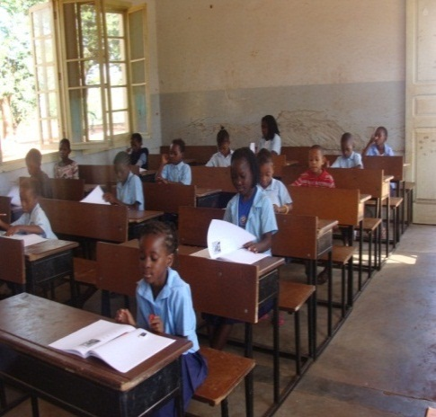
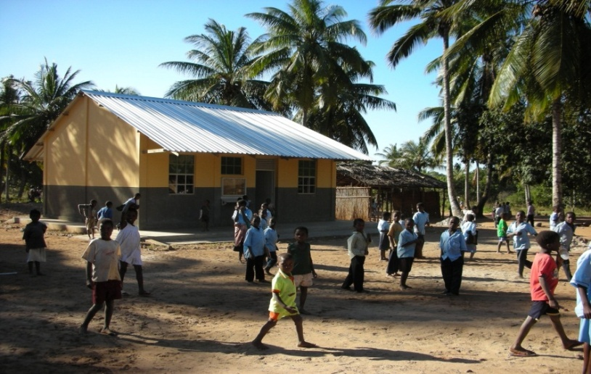
Muito Obrigado!

